Slide 1
Operating System (1)
IT융합공학부 사이버보안트랙 윤세영
유투브 주소: https://youtu.be/YyKKtYUsDd4

Slide 2
운영 체제(OS, Operating System)란?
사용자
응용 프로그램
운영 체제
하드웨어

Slide 3




운영 체제의 종류
윈도우
안드로이드
ios
리눅스

Slide 4
운영 체제의 기능
메모리
자원 관리
프로세스
주변장치
파일
시스템 보호
시스템 관리
통신
명령어 해석기

Slide 5
+ 인터페이스(interface)란?
사용자
응용 프로그램
- 서로 다른 시스템이나 장치 사이에 존재하는 경계면
운영 체제
하드웨어

Slide 6
운영 체제의 기능
자원 관리
- 메모리 관리
주기억장치
메모리
보조기억장치

Slide 7
운영 체제의 기능
자원 관리
- 메모리 관리(메인 메모리)
프로그램 A
프로세서
주소 A
주변장치
메인 메모리

Slide 8
운영 체제의 기능
자원 관리
- 메모리 관리(보조기억장치): 여유 공간 관리, 데이터 접근 요청 스케줄링 등
프로그램
데이터
메인 메모리
보조기억장치(하드 디스크, SSD, 플래시 메모리 등)

Slide 9
운영 체제의 기능
자원 관리
- 프로세스 관리
- 프로세스와 스레드 스케줄링
- 사용자 프로세스와 시스템 프로세스 생성, 제거
- 프로세스 중지, 재수행
- 프로세스 동기화 방법 제공
- 프로세스 통신 방법 제공
- 교착 상태(deadlock) 방지 방법 제공
응용 프로그램
(실행중)
메모리
CPU

Slide 10
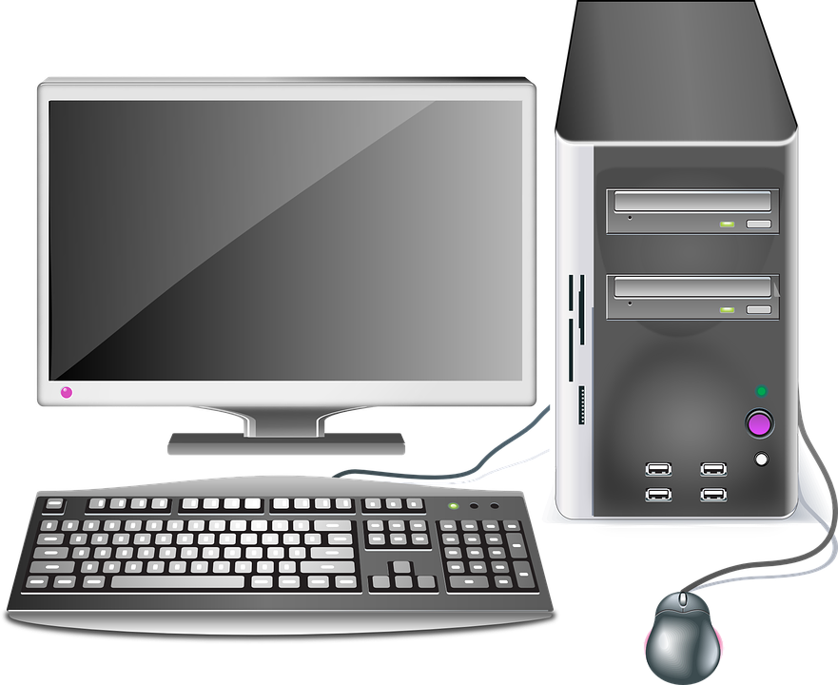
운영 체제의 기능
자원 관리
- 주변 장치(입출력 장치) 관리
- 임시 저장 시스템 기능 제공
- 일반 장치용 드라이버 인터페이스 제공
- 특정 장치 드라이버 제공

Slide 11
운영 체제의 기능
자원 관리
- 주변 장치(입출력 장치) 관리
OS
Application Programing Interface
특정 장치 드라이버
특정 장치(하드웨어)

Slide 12
운영 체제의 기능
자원 관리
- 파일(데이터) 관리
사용자1
사용자2
사용자3
- 파일 생성, 삭제
- 보조기억장치의 파일 매핑
- 안전한 저장장치(비휘발성)에 파일 저장
OS
파일

Slide 13
운영 체제의 기능
시스템 관리
- 시스템 보호(사용자 권한 부여)
- 프로그램, 프로세스를 향한 사용자의 접근 제어 방법을 제공함
- 파일 사용 권한을 부여함
- 데이터 암호화 등 서비스를 제공함
- 여러 프로세스가 동시에 실행이 가능하므로 상호 보호가 가능해야 함

Slide 14
운영 체제의 기능
시스템 관리
- 네트워킹(통신)
- 완전 연결, 부분 연결 등의 방법으로 네트워크를 연결함
- 통신시에 경로 설정, 충돌 보안 등을 고려함
- 명령어 해석기(Command language interpreter)
- 사용자와 운영 체제의 인터페이스 역할을 함

